Slide 1
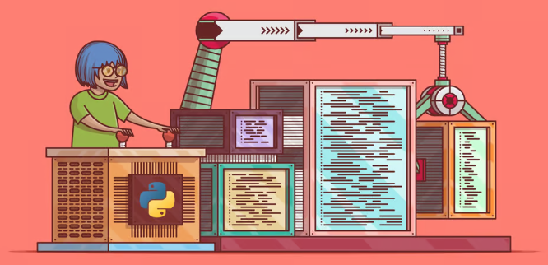
Módulos
y
paquetes

Slide 2

Módulos
A medida que los programas crecen, es necesario separarlo en varios archivos para que el mantenimiento sea más sencillo. Quizás también sea necesario usar una función ya escrita en otro programa sin la necesidad de copiar su definición en cada programa que la quiera utilizar. Para ello, los módulos son la solución.

Slide 3
Generalidades
Un módulo en Python es un archivo que contiene definiciones de funciones, clases y variables, junto con cualquier otro código ejecutable.
Tienen la extensión .py.
Pueden ser importados y utilizados en otros programas de Python.
Ayudan a organizar y reutilizar el código al dividirlo en componentes más manejables y específicos.

Slide 4
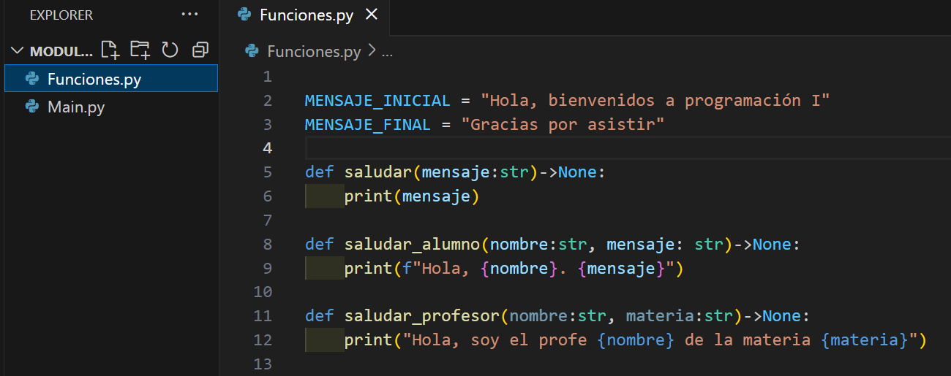
Creación
Supongamos que definimos las siguientes funciones y variables para saludar en un archivo .py (en este caso nuestro módulo)

Slide 5
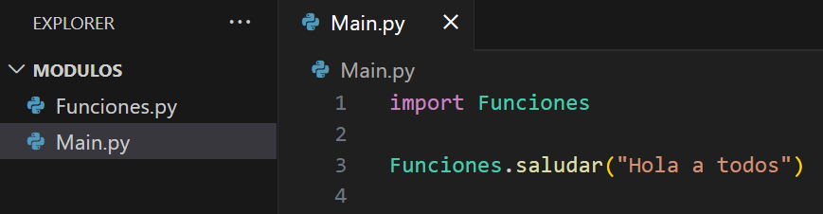
Importación
Para poder utilizar las funciones definidas en el módulo debemos importar dicho módulo en el archivo en donde queremos utilizar las funciones:
En este caso, para utilizar cualquiera de las funciones definidas en el módulo, tenemos que anteponer el nombre del mismo antes de llamar a la función, seguido del operador punto.

Slide 6
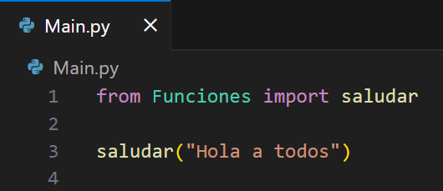
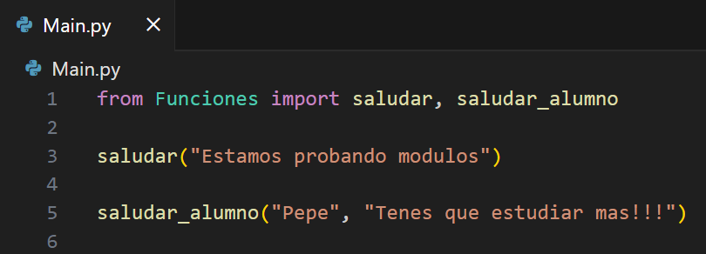
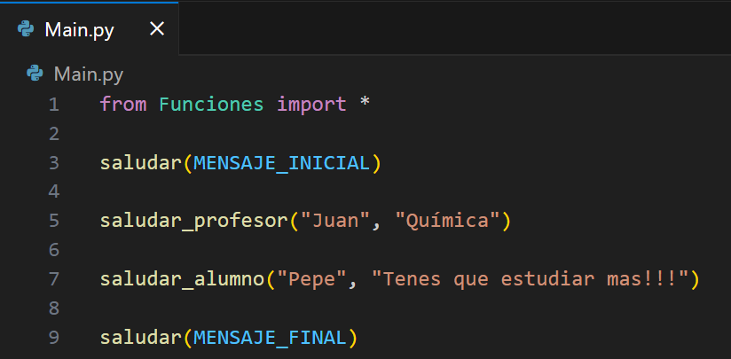
Importación
Observemos las siguientes alternativas para importar módulos y sus componentes:
Caso 1: desde el módulo Funciones, únicamente importamos la función saludar.
Caso 2: desde el módulo Funciones, importamos las funciones saludar y saludar_alumno.
Caso 3: desde el módulo Funciones, importamos todas las funciones y variables globales con el operador *.

Slide 7
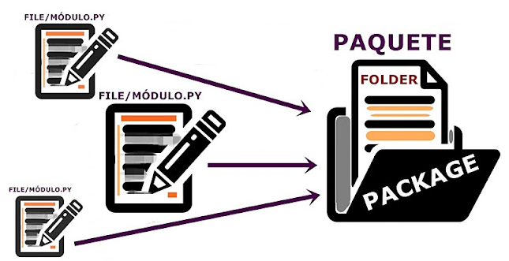
Paquetes
Un paquete en Python es una forma de estructurar y organizar módulos relacionados.
Permiten reutilizar código de manera más efectiva, al agrupar funcionalidades relacionadas en un solo lugar. Esto facilita la gestión de proyectos grandes y complejos al proporcionar una estructura jerárquica y modular para el código.

Slide 8
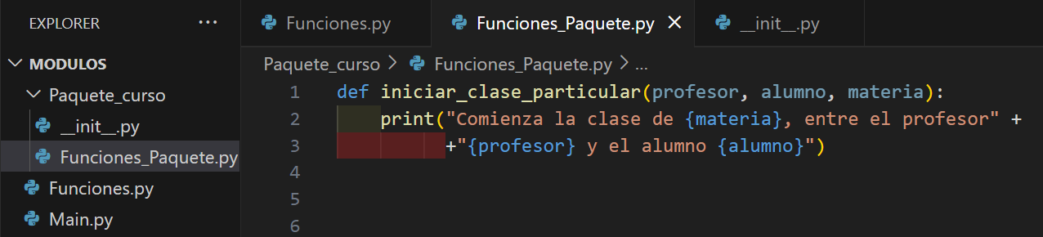
Creación
Para crear un paquete debemos crear una carpeta junto con un archivo __init__.py (de esta manera el intérprete de python entenderá que la carpeta se trata de un paquete). Luego agregamos en el mismo los módulos que necesitemos agrupar.

Slide 9
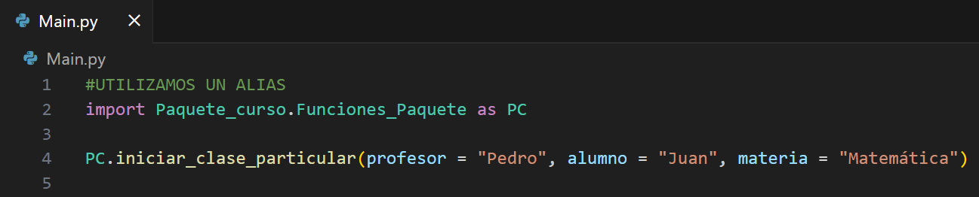
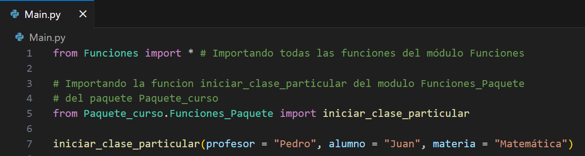
Importación
De la misma forma que importamos módulos independientes, podremos importar el/los módulos necesarios que se encuentran en un paquete.

Slide 10
Comunicar módulos
Si necesitamos comunicar 2 módulos de un mismo paquete como por ejemplo Input y Validate:
Desde Input deberemos importar Validate de la siguiente manera.
from .Validate import *
Esto se debe a que Python utiliza la convención de puntos para organizar los módulos en paquetes.

Slide 11
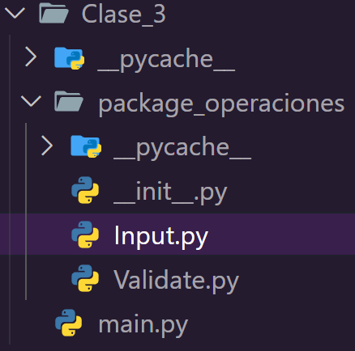
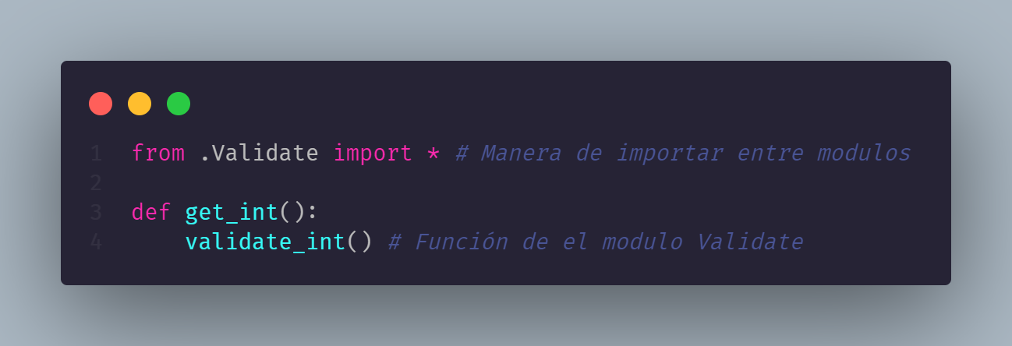
Comunicar módulos

Slide 12
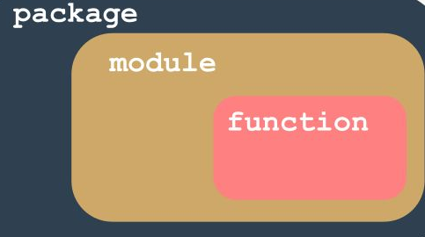

Slide 13
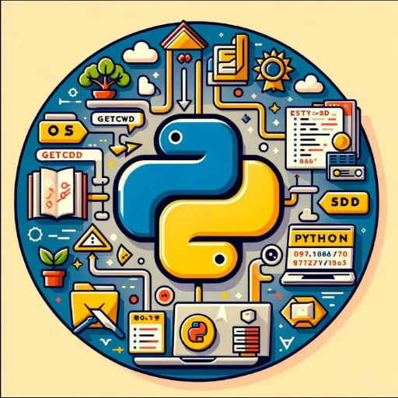
Bibliotecas estándar
Son un conjunto de módulos y paquetes que se distribuyen junto con Python. Muchas de las operaciones más comunes ya se implementan en ellas.

Slide 14
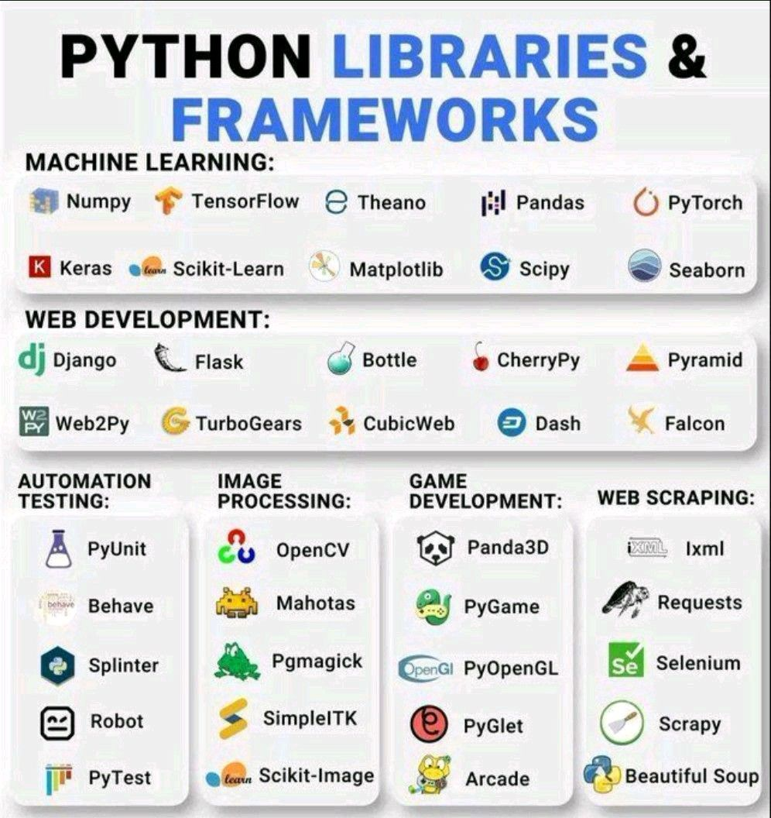
Módulos de terceros
Es inmensurable la cantidad de módulos y paquetes desarrollados por la comunidad de python, cada uno de ellos con propósitos específicos.

Slide 15


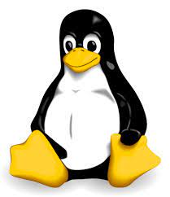



Instalando módulos de terceros
Cada uno de estos paquetes está identificado por su nombre. Para instalar alguno de ellos utilizaremos una herramienta llamada pip que se incluye con la instalación de Python.
En caso de que tu SO no reconozca pip:
Si no pudiste solucionarlo, consulta esta página

Slide 16

Probemos instalando el módulo pygame
Para asegurarnos que funciona correctamente, corramos el siguiente comando:
[python | py] -m pygame.examples.aliens

